Slide 1
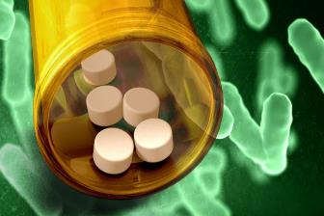
Антибиотики
Аминогликозиды
Макролиды
Тетрациклины
Левомицетины
Линкозамиды
Препараты других групп

Slide 2
Аминогликозиды
Классификация
I поколение | II поколение | III поколение
Неомицин | Гентамицин | Амикацин
Неомицин+бацитрацин (Банеоцин) | Нетилмицин
Неомицин+нистатин+полимиксин В (Полижинакс) | Тобрамицин (Тобрекс)
Дексаметазон+неомицин+полимиксин В (Полидекса) | Тобрамицин+дексаметазон (Тобрадекс)
Канамицин | Спектиномицин
Стрептомицин

Slide 3
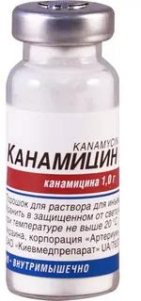
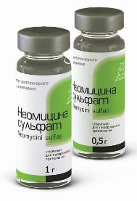
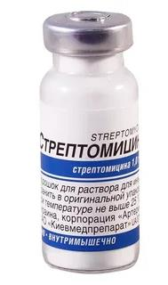
I поколение

Slide 4
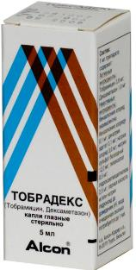
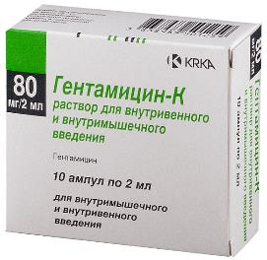
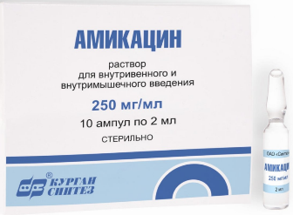
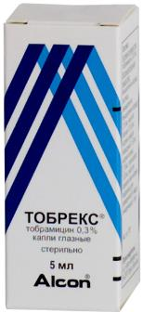
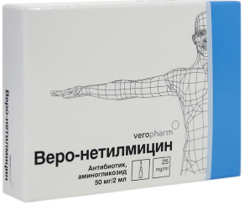
II поколение
III поколение

Slide 5
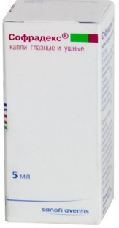
IV поколение аминогликозидов – изепамицин (не зарегистрирован в РФ)
Препарат для местного
применения –
фрамицетин (Изофра)
Фрамицетин+
грамицидин С +
дексаметазон
(Софрадекс)

Slide 6
Антимикробная активность
активны в отношении большинства грамотрицательных и грамположительных микроорганизмов
не действуют на анаэробы
Механизм действия
Ингибиторы синтеза белка микробной клетки
В процессе связывания нарушается порядок чередования аминокислот при считывании генетического кода на уровне и-РНК белок

Slide 7
Характеристика группы
Связывание с белками плазмы низкое (10-25%), увеличивается при снижении концентрации ионов Ca и Mg
В ткани печени, почек, скелетной мускулатуре создаются высокие концентрации, препараты накапливаются, длительно сохраняются
При отсутствии воспаления плохо проникают через ГЭБ
Проникают через плаценту
Выводятся почками

Slide 8
Показания к применению
Госпитальные инфекции разной локализации, сепсис
Послеоперационные гнойные осложнения
Инфицированные ожоги
Артрит
После операций на костях и суставах
Пиелонефрит
Туберкулез
Инфекции глаз
Гонорея (спектиномицин)

Slide 9
Побочные эффекты
Ототоксичность (нарушение координации движений, головокружение, нарастающая глухота)
Нефротоксичность (изменения в проксимальных канальцах, дозозависима, обратима)
Нейромышечная блокада (дыхательная и почечная недостаточность, гипокальциемия, резкая слабость, парестезии)

Slide 10
Макролиды
Классификация
I поколение | II поколение | III поколение
Эритромицин | Джозамицин (Вильпрафен) | Азитромицин (Сумамед, Зитролид, Хемомицин)
Эритромицин+цинка ацетат (Зинерит) | Кларитромицин (Клацид, Фромилид) | Азитромицин+флуконазол+секнидазол (Сафоцид)
Олеандомицин+тетрациклин (Олететрин) | Мидекамицин (Макропен)
 | Рокситромицин (Рулид, Эспарокси)
 | Спирамицин (Ровамицин)

Slide 11
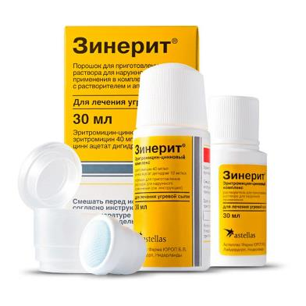
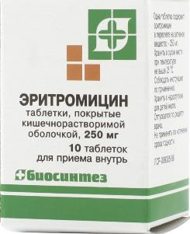
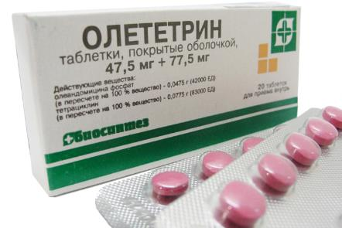
I поколение

Slide 12
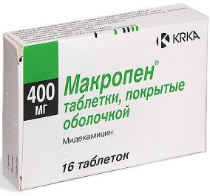
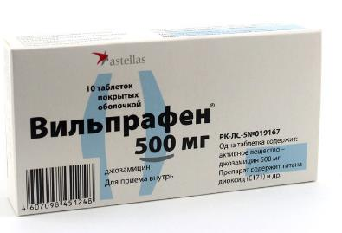
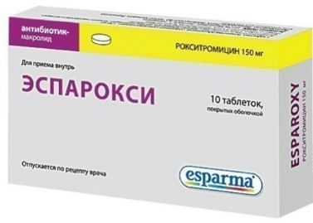
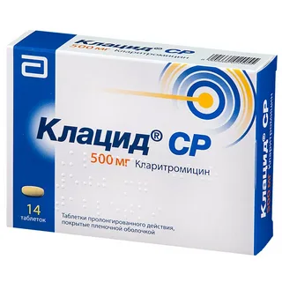
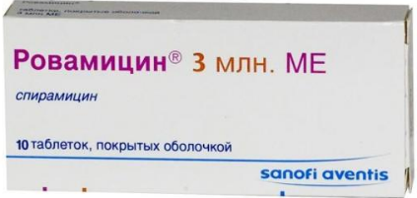
II поколение

Slide 13
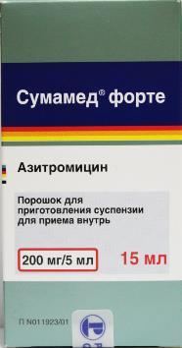
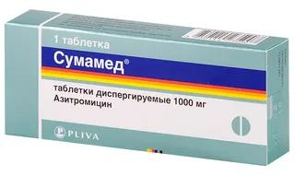
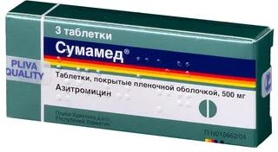
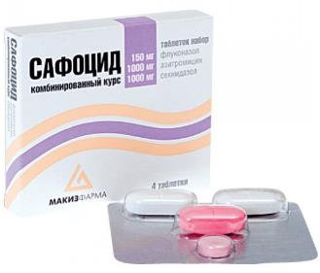
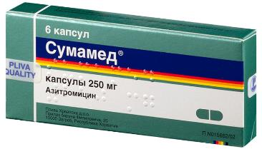
III поколение

Slide 14
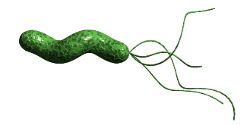
Антимикробная активность
Обладают бактериостатическим (на нейссерии, легионеллы, гемофильные палочки, трепонему, клостридии) и бактерицидным действием (на стафиллококки, стрептококки, пневмококки, палочки коринебактерии, хламидии, уреаплазмы, микоплазмы)
Второе и третье поколение применяются для комплексной терапии язвенной болезни желудка

Slide 15
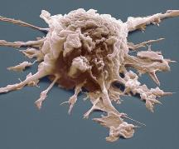
Механизм действия
Ингибируют синтез белка на уровне рибосом
Оказывают иммуномодулирующий эффект на уровне макрофагов
Способны накапливаться в макрофагах с последующим выделением в очаге инфекции под воздействием бактериальных стимулов
Захват макролидов макрофагами способствует транспортировке их в очаг воспаления

Slide 16
Характеристика группы
Принимать можно независимо от приема пищи (кроме эритромицина)
Курс должен быть до 7 дней, т.к. резистентность развивается быстро
Устойчивость к одному препарату=устойчивость ко всем препаратам группы
Проникают через плаценту, но концентрация в крови плода составляет 20-25% от уровня в крови матери, можно применять во время беременности (кроме кларитромицина), во время лактации принимать нельзя

Slide 17
Показания к применению
Заболевания ВДП
Заболевания ЖКТ
Коклюш, дифтерия
Хламидийный конъюнктивит
Пневмонии
Первичный сифилис, гонорея
Урогенитальная инфекция
Токсоплазмоз (спирамицин)

Slide 18
Побочные действия
Тошнота
Холестатический гепатит
Обратимое снижение слуха (высокие дозы эритромицина)
Кардиотоксичность (эритромицин, спирамицин)

Slide 19
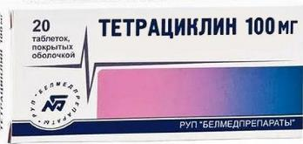
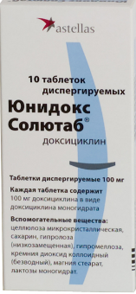
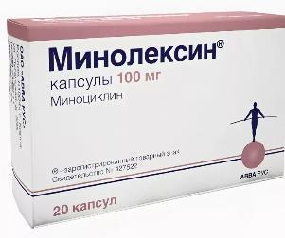
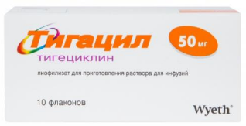
Тетрациклины
Тетрациклин
Миноциклин
Доксициклин
Тигециклин

Slide 20
Антимикробная активность
Гр «+» микроорганизмы
Гр «-» микроорганизмы
Некоторые простейшие
Механизм действия
Бактериостатическое действие, подавляют синтез белка в микробной клетке
Характеристика группы
Хорошо проникает в различные органы и ткани, а также биологические жидкости: желчь, синовиальную, асцитическую, цереброспинальную, избирательно накапливается в костях, печени, селезенке, опухолях, зубах. Проходит через плаценту и проникает в грудное молоко. В моче обнаруживается в высокой концентрации через 2 ч после введения и сохраняется на эффективном уровне в течение 6–12 ч; выводится с желчью в кишечник, где происходит частичное обратное всасывание, что способствует длительной циркуляции активного вещества в организме (кишечно-печеночная циркуляция).

Slide 21
Показания
Пневмония
Холецистит
Особо опасные инфекции (ООИ) – чума, туляремия, бруцеллез, сибирская язва, холера
Гинекологические инфекции
ИППП
Флегмоны, абсцессы, маститы, угревая сыпь, трофические язвы
Кишечные инфекции, диарея путешественников
Конъюнктивит, блефарит, др. заболевания глаз

Slide 22
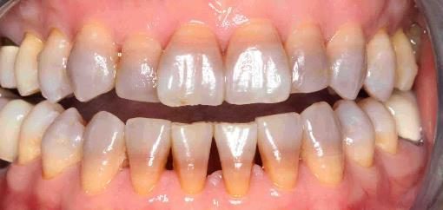
Противопоказания
Дети до 8 лет (может вызывать долговременное изменение цвета зубов, гипоплазию эмали, замедление продольного роста костей скелета)
Беременность, лактация
печеночно-почечная недостаточность

Slide 23
Побочные эффекты
Угнетение кроветворения
Нарушение сперматогенеза
Нарушение деления клеток ЖКТ (глоссит, эрозии, язвы, стоматит, мальабсорбция, диспепсия)
Дерматит, фотосенсибилизация
Нарушение нервно-мышечной передачи
Гепатотоксичность
Нарушение развития костей и зубов
Суперинфекция
Тератогенность
Быстро внутривенное введение доксициклина может привести к коллапсу

Slide 24
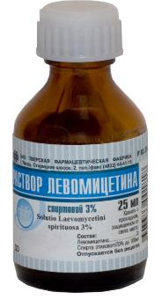
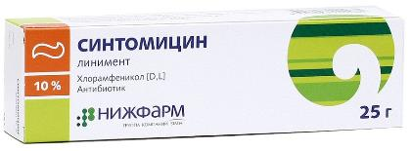
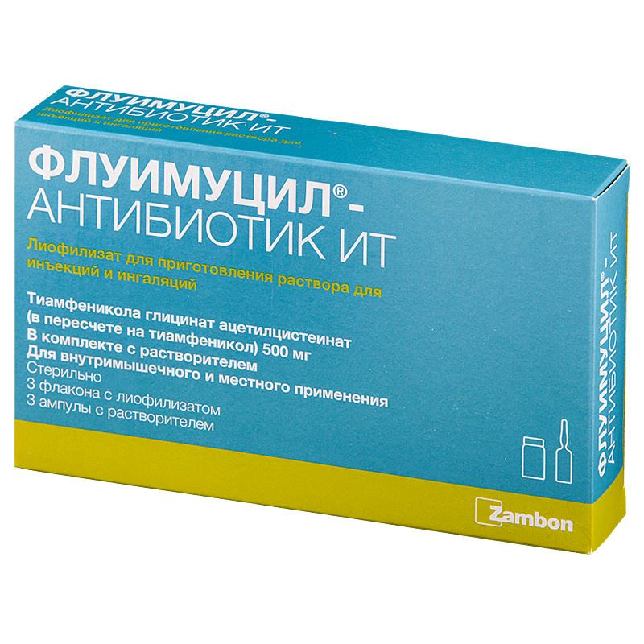
Амфениколы
Хлорамфеникол
D, L – хлорамфеникол
Тиамфеникола глицинат ацетилцистеинат

Slide 25
Характеристика группы
Синтетический антибиотик, идентичный природному — продукту жизнедеятельности микроорганизма Streptomyces venezuelae
Действие бактериостатическое, нарушает синтез белка в бактериальной клетке
При инстилляции в конъюнктивальный мешок создает достаточные антибактериальные концентрации в водянистой влаге глаза, частично попадает в системный кровоток
Эффективен в отношении гр «+» и гр «-» кокков, действует на штаммы, толерантные к пенициллину, стрептомицину, сульфаниламидам
Устойчивость микроорганизмов развивается относительно медленно. В связи с серьезными побочными эффектами применяется при неэффективности других химиотерапевтических препаратов

Slide 26
Показания к применению
брюшной тиф, паратиф, сальмонеллез, бруцеллез, риккетсиозы, туляремия, дизентерия,
абсцесс мозга, менингит,
трахома,
ИМП, ИЖВП
гнойная раневая инфекция, гнойный перитонит
наружно: бактериальные инфекции кожи
Инфекции ЛОР-органов (тиамфеникол)

Slide 27
Противопоказания
Заболевания органов кроветворения
Выраженные нарушения функции печени и почек
Экзема, псориаз
Грибковые заболевания кожи
Ранний детский возраст
Беременность, лактация
Побочные эффекты
Диспепсия, дисбактериоз
Нарушения кроветворения
Психомотроные расстройства, галлюцинации, нарушения вкуса, слуха, зрения
Аллергические реакции

Slide 28
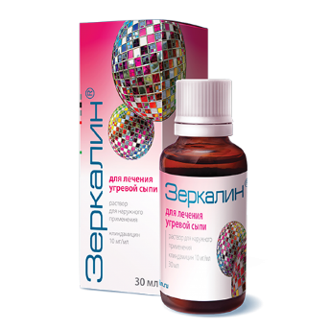
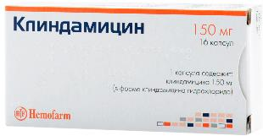
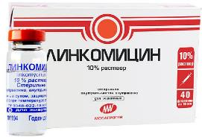
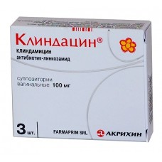
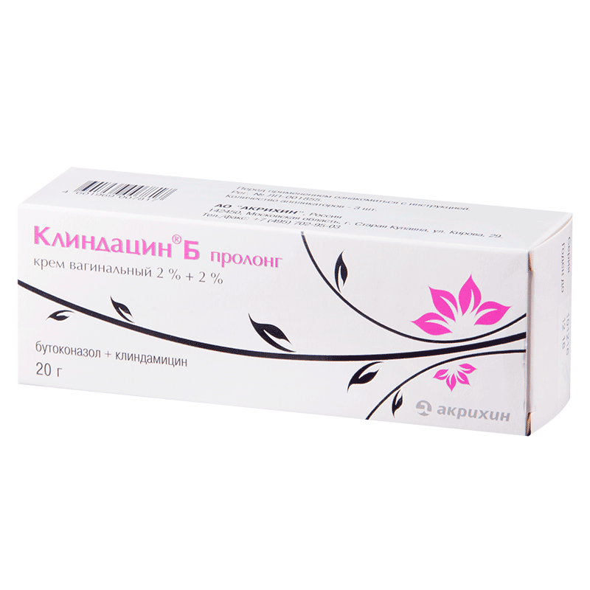
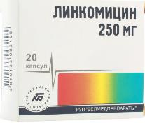
Линкозамиды
Клиндамицин
Линкомицин
Клиндамицин+бутоконазол

Slide 29
Характеристика группы
Действие бактериостатическое, в высоких дозах - бактерицидное
Подавляют белковый синтез бактерий
Эффективны в отношении гр «+» м/о, анаэробов
Резистентность развивается медленно
Хорошо и быстро распределяется в большинство тканей и жидкостей организма (кроме спинно-мозговой жидкости),
Высокие концентрации создаются в желчи и костной ткани.
Плохо проходит через ГЭБ. Быстро проходит через плаценту

Slide 30
Показания к применению
ИНДП, отит
Инфекции костей и суставов
Гнойные инфекции кожи и мягких тканей (угревая сыпь)
Бактериальный вагиноз (клиндамицин)
Противопоказания
Тяжелая почечная или печеночная недостаточность
Ранний грудной возраст (до 1 мес)
Грибковые заболевания кожи, слизистых оболочек полости рта, влагалища; миастения
Беременность, лактация

Slide 31
Побочные эффекты
Диспепсия, повышение активность печеночных ферментов, кандидоз, диарея, псевдомембранозный колит
Обратимые нарушения кроветворения
Аллергия
Флебиты
При быстром в/в введении – снижение АД, головокружения

Slide 32
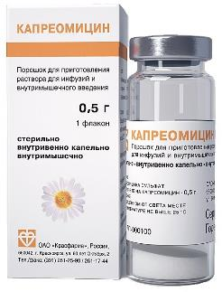
Полимиксин В - самостоятельно
Полипептиды
Подавляет синтез белка в бактериальной клетке, оказывает бактериостатическое действие.
Туберкулез легких (в т.ч. при неэффективности и непереносимости ЛП I ряда).
Следует назначать в комбинации с другими ПТП не парентерального применения.
ПЭ: нефротоксичноть, нейротоксичность, ототоксичность, нарушения кроветворения, гепатотоксичность, аллергия
ПП: беременность, лактация, возраст до 18 лет
Капреомицин

Slide 33
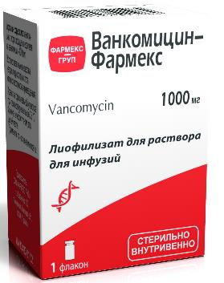
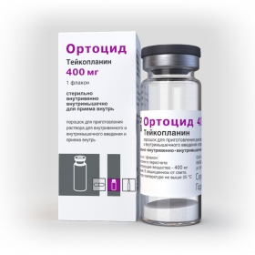
Гликопептиды
Ванкомицин
Тейкопланин

Slide 34
Характеристика группы
Действие бактерицидное
Ингибируют формирование клеточной стенки и повышает ее проницаемость, нарушает синтез РНК
Активны в отношении аэробных и анаэробных гр «+» м/о
Не проникают через ГЭБ (при менингите обнаруживается в ликворе в терапевтических концентрациях),
Проникают через плаценту

Slide 35
Показания к применению
сепсис,
эндокардит,
инфекции костей и суставов (в т.ч. остеомиелит),
инфекции ЦНС (в т.ч. менингит),
инфекции нижних отделов дыхательных путей (в т.ч. пневмония),
инфекции кожи и мягких тканей.
Для приема внутрь: псевдомембранозный колит, вызванный Clostridium difficile, энтероколит

Slide 36
Противопоказания
Неврит слухового нерва
Беременность, лактация
Почечная недостаточность
Побочные эффекты
Головокружение, снижение слуха, звон в ушах
Обратимые нарушения кроветворения
Нефротоксичность
Аллергические реакции

Slide 37
Антибиотики разных групп
Фосфомицина трометамол
Подавляет первый этап синтеза клеточной стенки бактерий
Большинство гр «+» и гр «-» м/о
Применение: острый бактериальный цистит; бактериальный неспецифический уретрит; бессимптомная массивная бактериурия у беременных; послеоперационные инфекции мочевых путей
ПП: возраст до 5 лет
ПЭ: тошнота, кожная сыпь
Самостоятельно – фузидовая кислота, мупироцин (Бактробан)

Slide 38
Контрольные вопросы
Классификация и механизм действия аминогликозидов.
Применение, побочные эффекты и противопоказания для аминогликозидов.
Классификация и антимикробная активность макролидов.
Механизм действия, показания к применению и побочные эффекты макролидов.
Характеристика группы тетрациклины.
Характеристика группы амфениколы.
Характеристика группы линкозамиды.

